Slide 1
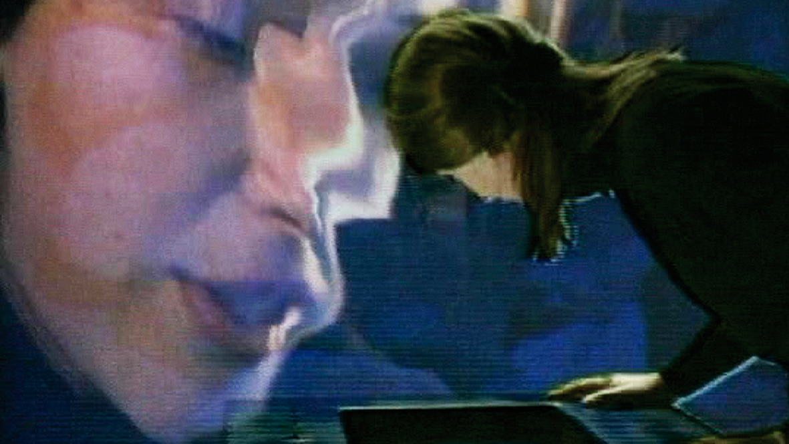
Cultura e mídia digital do objeto ao sistema ProfA. DrA. Anja Pratschke

Slide 2
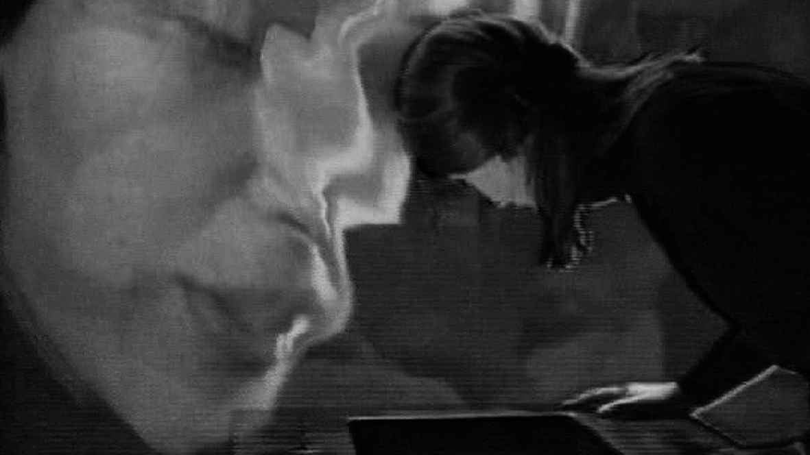
01 Cultura [na era] digital
02 Organização da informação e comunicação na cultura digital
03 Mídia digital e arquitetura
04 Baukunst, ou arte+construção

Slide 3
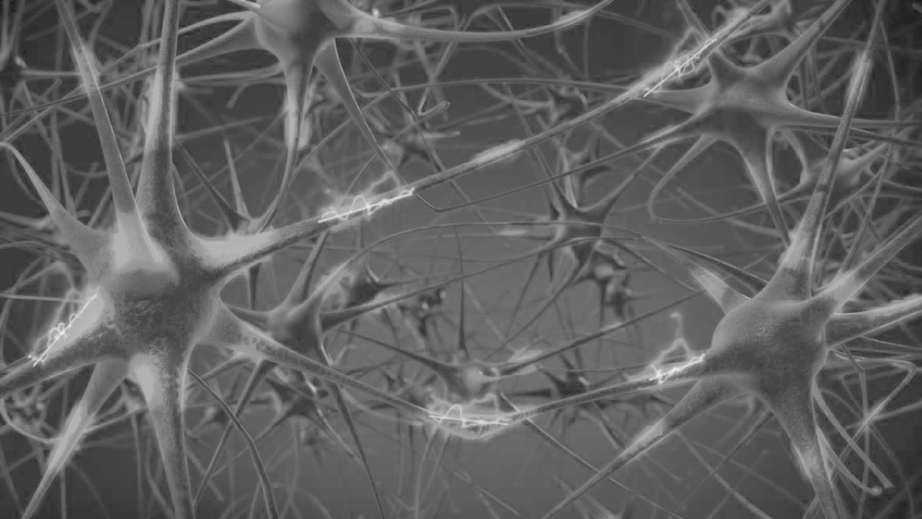
01 CULTURA [NA ERA] DIGITAL
“Cultura digital é um conceito novo.
Parte da ideia de que a revolução das tecnologias digitais é, em essência, cultural. O que está implicado aqui é que o uso de tecnologia digital muda os comportamentos. O uso pleno da Internet e do software livre cria fantásticas possibilidades de democratizar os acessos à informação e ao conhecimento, maximizar os potenciais dos bens e serviços culturais, amplificar os valores que formam o nosso repertório comum e, portanto, a nossa cultura, e potencializar também a produção cultural, criando inclusive novas formas de arte.”
[Ministro da Cultura Gilberto Gil, aula magna na USP, em 2004]
Notes:
“ Cultura Digital representa a fase contemporânea das tecnologias de comunicação, que segue a cultura impressa do século 19 e a cultura de transmissão eletrônica do século XX, e que é profundamente amplificada e acelerada pela popularidade de computadores em rede, tecnologias personalizadas e imagens digitais.”

Slide 4
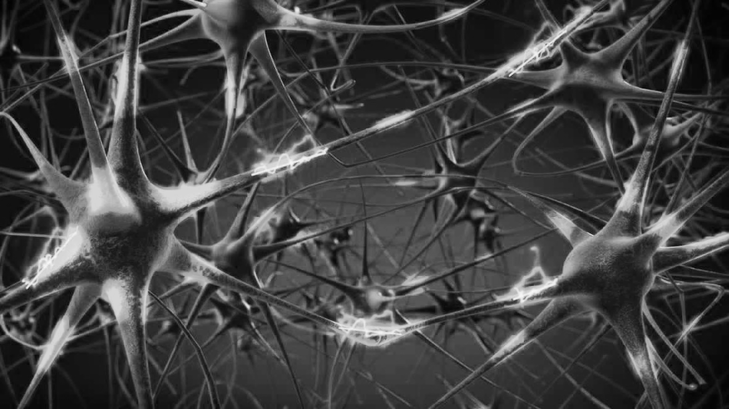
01 CULTURA [NA ERA] DIGITAL
O que se altera na cultura digital?
tecnologia educação trabalho arte e pensamento
[Entrevistas de Pierre Lévy a Florestan Fernandes Junior. As formas do saber. São Paulo: Franmi, Vídeo, 2000.]

Slide 5
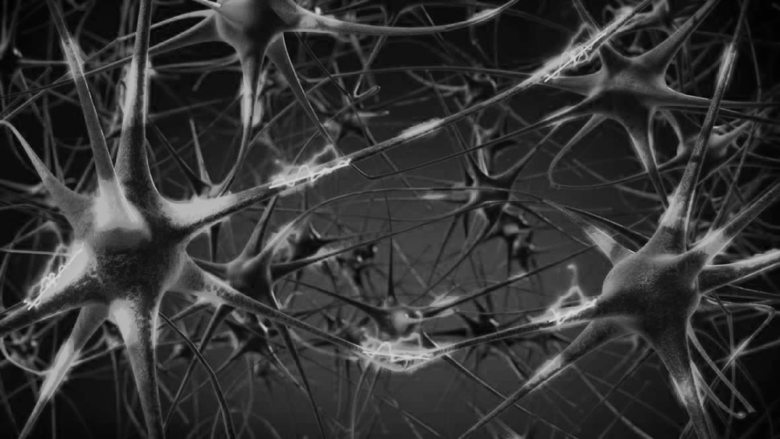
01 CULTURA [NA ERA] DIGITAL
O que se altera na cultura digital?
✚ processo de digitalização da comunicação
✚ processo de interconexão de [todos os] suportes de memória
✚ processo de artificialização geral da rede global de comunicação
✚ computador é parte de um conjunto de elementos de um processo
tecnologia educação trabalho arte e pensamento
[Entrevistas de Pierre Lévy a Florestan Fernandes Junior. As formas do saber. São Paulo: Franmi, Vídeo, 2000.]
Notes:
computação ? não é uma técnica definida!
> processo de numerização da comunicação
> processo de interconexão de todos os suportes de memória
> processo de artificialização geral da rede global de comunicação
> computador não = coisa, mas conjunto de elementos de um processo

Slide 6
01 CULTURA [NA ERA] DIGITAL
O que se altera na cultura digital?
tecnologia educação trabalho arte e pensamento
✚ fluxo de informações
✚ memoria dinâmica
✚ interatividade
✚ alfabetização digital
[Entrevistas de Pierre Lévy a Florestan Fernandes Junior. As formas do saber. São Paulo: Franmi, Vídeo, 2000.]

Slide 7
01 CULTURA [NA ERA] DIGITAL
O que se altera na cultura digital?
tecnologia educação trabalho arte e pensamento
✚ competência
✚ horizontalidade
✚ colaboração
[Entrevistas de Pierre Lévy a Florestan Fernandes Junior. As formas do saber. São Paulo: Franmi, Vídeo, 2000.]

Slide 8
01 CULTURA [NA ERA] DIGITAL
O que se altera na cultura digital?
tecnologia educação trabalho arte e pensamento
✚ criatividade coletiva
✚ ciberarte
✚ experiência
✚ questionamento de autoria
[Entrevistas de Pierre Lévy a Florestan Fernandes Junior. As formas do saber. São Paulo: Franmi, Vídeo, 2000.]

Slide 9
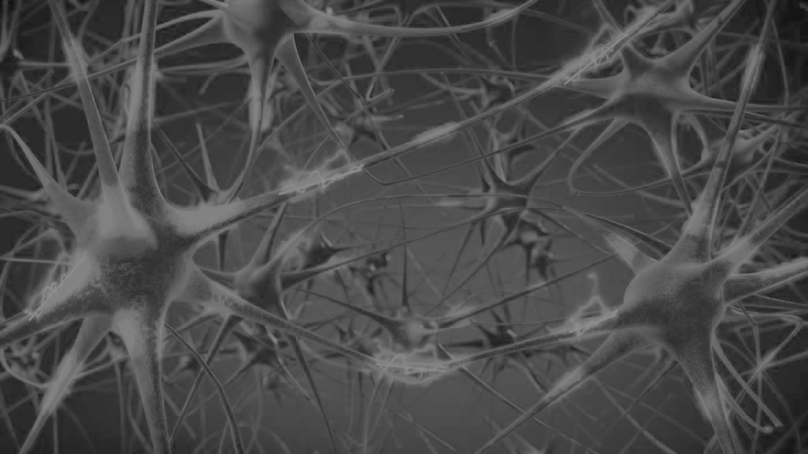
01 CULTURA [NA ERA] DIGITAL
1 Habilidade para comunicar ou mesclar qualquer produto baseado em uma linguagem comum digital
2 Habilidade para comunicar desde o local até o global em tempo real e, vice-versa, para poder diluir o processo de interação
3 Existência de múltiplas modalidades de comunicação
4 Interconexão de todas as redes digitalizadas de bases de dados
5 Capacidade de reconfigurar todas as configurações criando um novo sentido nas diferentes camadas dos processos de comunicação
6 Constituição gradual da mente coletiva pelo trabalho em rede, mediante um conjunto de cérebros sem limite algum. Refiro-me às conexões entre cérebros em rede e a mente coletiva
[Manuel Castells, 2009]
Notes:
Definir a cultura digital em relação a criatividade em seis tópicos (condições): Manuel castells, 2009
O surgimento da cultura digital é geralmente associado a um conjunto de práticas baseadas no uso cada vez mais intensivo das tecnologias de comunicação. Esses usos implicam comportamentos mais participativos do lado do usuário, um ambiente cada vez mais rico e recursos de conexão que superam as dimensões pessoais. A cultura digital se destaca em primeiro lugar pelas mudanças trazidas pelo surgimento da mídia digital, em rede e personalizada em nossa sociedade e pela passagem das fases de comunicação centradas em mídia impressa e broadcast, para mídias mais personalizadas e em rede, que usam compactação e processamento digital. capacidades em seu núcleo. As conseqüências de tais processos em termos societários e os meios pelos quais as tecnologias de mídia transformam nossos modos de interação e representação, constituem amplamente o que é chamado de “cultura digital”.

Slide 10
02 Organização da informação e comunicação na cultura digital
Cultura e comunicação
“Todo processo mental produz um processo social quando as barreiras individuais do cérebro, onde a criatividade ocorre, são atravessadas. Esse cruzamento de fronteira é conhecido como “comunicação”. Pode-se dizer que “atravessar as barreiras” significa “atravessar as barreiras entre o nosso cérebro e o contexto social ou ambiente”.
Portanto, a comunicação é a pedra angular da vida social e, conseqüentemente, humana, pois a vida humana é social, e é o elemento que caracteriza nossa espécie.
Assim, a comunicação constrói uma cultura em forma de valores e crenças, fornecendo informações sobre o comportamento, que se institucionalizam em nossa sociedade de maneira, em geral, conflituosa.”
[Manuel Castells, 2009]
Notes:
“ Cultura Digital representa a fase contemporânea das tecnologias de comunicação, que segue a cultura impressa do século 19 e a cultura de transmissão eletrônica do século XX, e que é profundamente amplificada e acelerada pela popularidade de computadores em rede, tecnologias personalizadas e imagens digitais.
Any given mental process produces a social process when the individual brain’s barriers, where creativity occurs, are crossed. This frontier crossing is known as “communication”. It could be said that “crossing the barriers” means “crossing the barriers between our brain and the social context or environment”. Therefore, communication is the cornerstone of social life and, consequently, human since the human life is social and is the element that characterizes our species.
So, communication builds a culture in forms of values and believes, providing information about the behaviour and are institutionalized in our society normally in a conflictive manner. If we look into the meaning in the different communication processes, we will realise that they depend on several aspects: the characteristics of the speaker and the recipient of the message, both in the same context of the process, and technology that is used in communication, which is the physical process through which signs are produced, transmitted, received and interpreted.

Slide 11
02 Organização da informação e comunicação na cultura digital
Comunicação e sistemas
Niklas Luhmann dá ênfase à temporalidade e a natureza dinâmica da comunicação. Esta última consiste em declarações efêmeras, “eventos do sistema [que] desaparecem de momento a momento”.
Como a vida e a consciência, a comunicação é também uma realidade emergente, um estado de coisas autogerado.
Ela ocorre através de uma síntese de três seleções diferentes, a saber,
a seleção da informação,
a seleção da expressão [Mitteilung] desta informação, e
a compreensão seletiva ou mal-entendida deste enunciado e sua informação.
[Niklas Luhmann, 2002]
Notes:
Luhmann argumenta que as sociedades devem ser concebidas como sistemas, dos quais o elemento básico é a comunicação ou, mais propriamente, o evento comunicativo.
Influência do biológico evolutivo H. Maturana e F. Varela, conceito de autopoeisis, coevolução sistema-ambiente, observação construtiva. [ver também Marshall Mc Luhan]

Slide 12
03 Mídia digital e arquitetura
Da representação à performance
anos 1980
anos 1990
anos 2000
anos 2010
REPRESENTAÇÃO
Computadores standalone, aproximações entre arquitetura e computação, demandas para desenvolvimento de software
Objeto, conceitos, desconstrução
interatividade, conectividade
Design de interface, visualização, organização da informação, integração
Objeto, ampliação de referências, glocal
Hibridização,
Virtualização
Desenvolvimento computacional: redes, distribuição, mobilidade, do desktop ao laptop, compatibilidade entre software, 3D
Complexidade, biologia, geometria complexa
performance Simulação,
automação, otimização, adaptação, inteligência artificial, GIS, BIM, design paramétrico, fabricação digital
Orientado ao sistema, ecologia

Slide 13
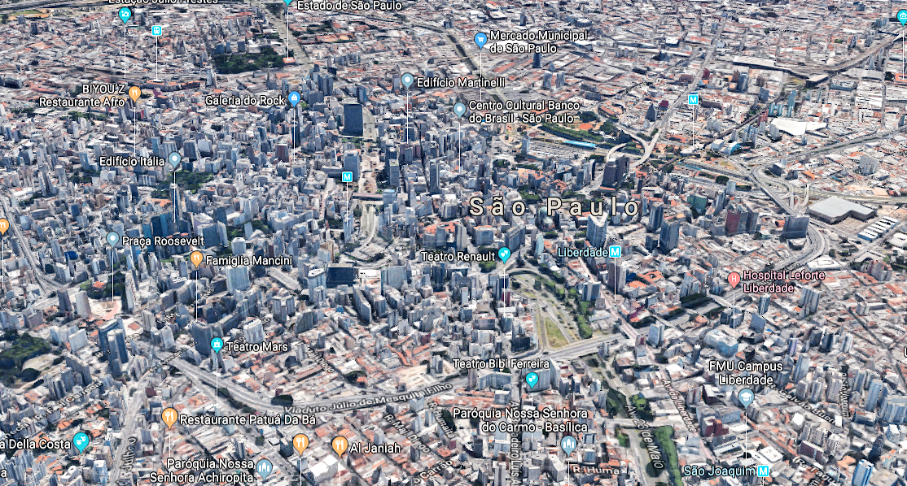
05 BAUKUNST, OU ARTE+CONSTRUÇÃO
Hibridização
“O uso pleno da Internet e do software livre cria fantásticas possibilidades de democratizar os acessos à informação e ao conhecimento, maximizar os potenciais dos bens e serviços culturais, amplificar os valores que formam o nosso repertório comum e, portanto, a nossa cultura, e potencializar também a produção cultural, criando inclusive novas formas de arte.”
GIL, G., 2004
[Imagens ©2018 Google Dados do mapa ©2018 Google]

Slide 14
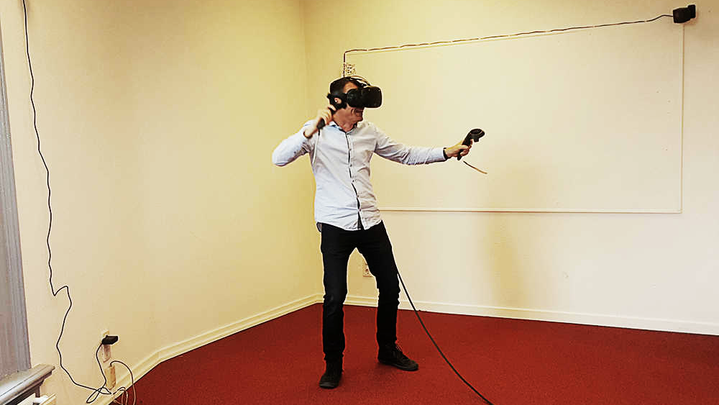
05 BAUKUNST, OU ARTE+CONSTRUÇÃO
Realidade virtual e aumentada
RE:PRE:SENTAR [do latim repraesentare] contém os prefixos re-, ('para trás’), sugerindo a reiteração de algo, e prae-, (adiante, antes de) que remete a algo que ainda estaria por vir. Os dois prefixos são ligados ao verbo sedere (assentar, sentar), designando o que se estabelece, o que se define. Editorial revista V!RUS 08
[UN Studio United Network Studio, 2018]
Notes:
REVER TEXTO? Visualizar ou vivenciar?
REFERÊNCIA UN STUDIO

Slide 15
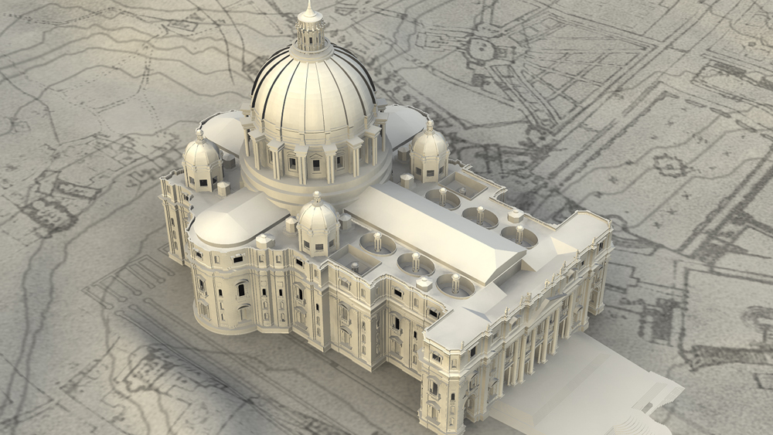
05 BAUKUNST, OU ARTE+CONSTRUÇÃO
Realidade virtual e aumentada
RE:PRE:SENTAR envolve, ao mesmo tempo, um gesto relacionado à pré-existência, ao que já havia ou que já foi (re-), associa-o a um olhar sobre o que ainda não é, ao que pode vir a ser (pre-), e transforma o ato de definição, de estabelecimento, de permanência (sentar).
Editorial revista V!RUS 08
[Technisch Universität Darmstadt Prof. Dr. Manfred Koob]
Notes:
REVER TEXTO? Visualizar ou vivenciar?
REFERÊNCIA UN STUDIO

Slide 16
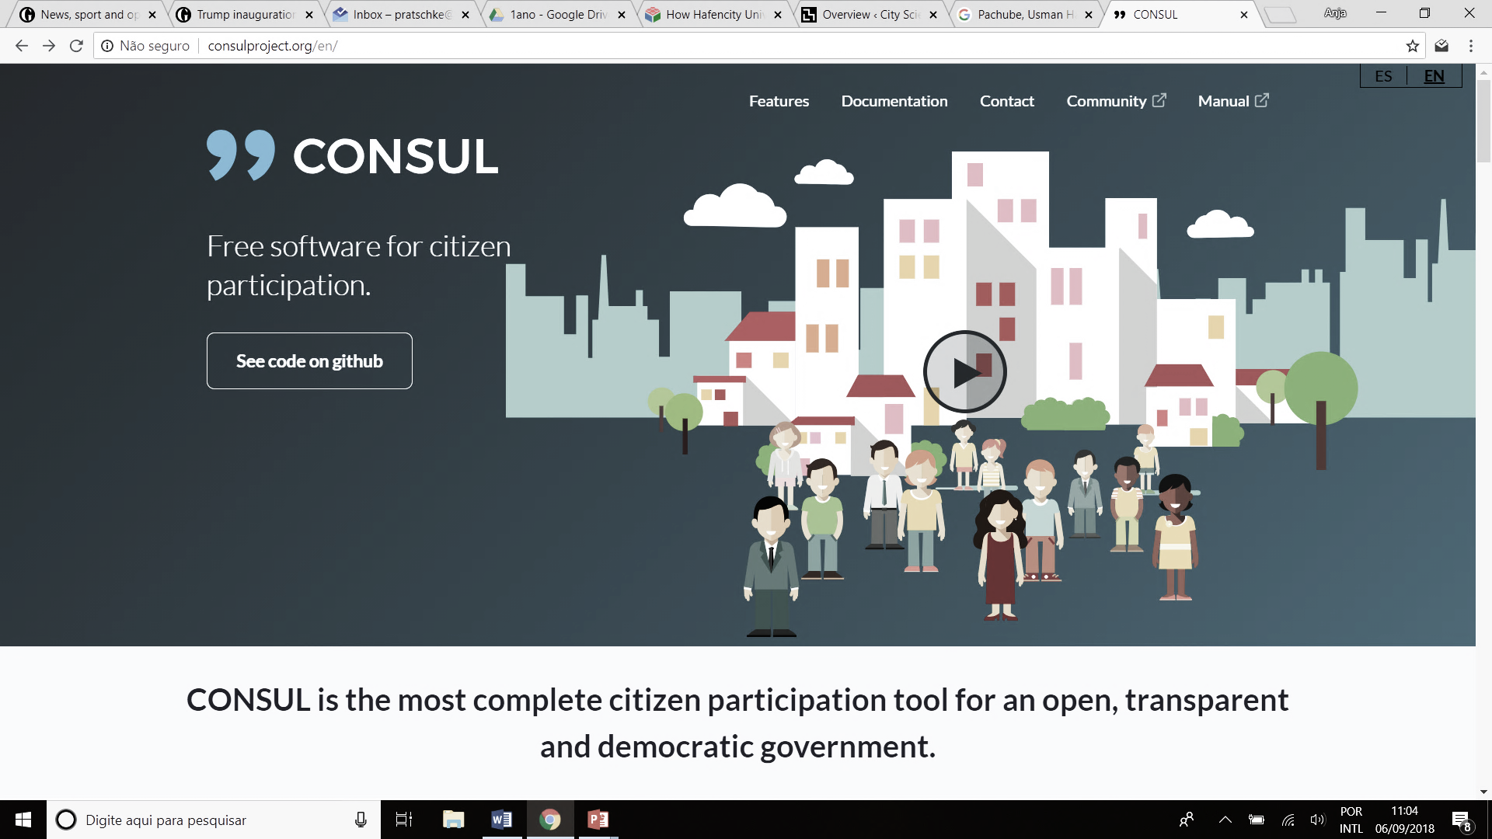
05 BAUKUNST, OU ARTE+CONSTRUÇÃO
Plataformas: comunicação e processos decisórios
”Como a vida e a consciência, a comunicação é também uma realidade emergente, um estado de coisas autogerado.”
Niklas Luhmann
[Consul free software for citizen participation. Madrid City Council, 2018]
Notes:
REFERÊNCIA CONSUL

Slide 17
05 BAUKUNST, OU ARTE+CONSTRUÇÃO
Plataformas: metadados e processos decisórios
“Constituição gradual da mente coletiva pelo trabalho em rede, mediante um conjunto de cérebros [...].”
Manuel Castells
[Urban Simulation Platform Space. HafenCity Universität, City Science Lab + MIT CityScope, 2015]

Slide 18
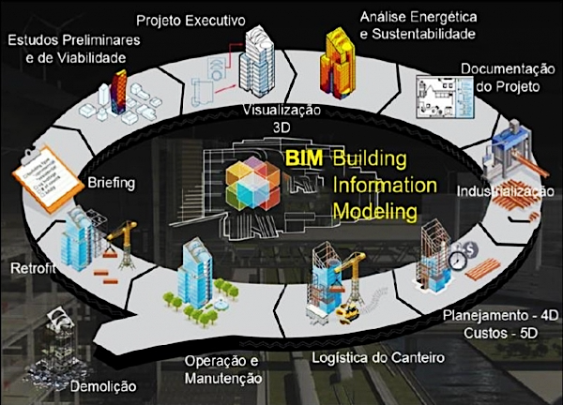
05 BAUKUNST, OU ARTE+CONSTRUÇÃO
Plataformas e performance: colaboração e processos de projeto
Niklas Luhmann dá ênfase à temporalidade e a natureza dinâmica da comunicação. Esta última consiste em declarações efêmeras, “eventos do sistema [que] desaparecem de momento a momento”.
Notes:
Organizaçao da informação e

Slide 19
05 BAUKUNST, OU ARTE+CONSTRUÇÃO
Desenvolvimento e fabricação digital
Parametrização, simulação, automação, otimização, adaptação
Produtos
Programas arquitetônicos e urbanos
Processos
[UNStudio, Singapore University of Technology and Design, Singapura, 2010-2015]
Notes:
Critérios de decisão durante o projeto: performance [sol, luz, vento, vistas], cooperação com fabricantes

Slide 20
05 BAUKUNST, OU ARTE+CONSTRUÇÃO
Desenvolvimento e fabricação digital
Parametrização, simulação, automação, otimização, adaptação
Produtos
Programas arquitetônicos e urbanos
Processos
[UNStudio, Singapore University of Technology and Design, Singapura, 2010-2015]
Notes:
Critérios de decisão durante o projeto: performance [sol, luz, vento, vistas], cooperação com fabricantes

Slide 21
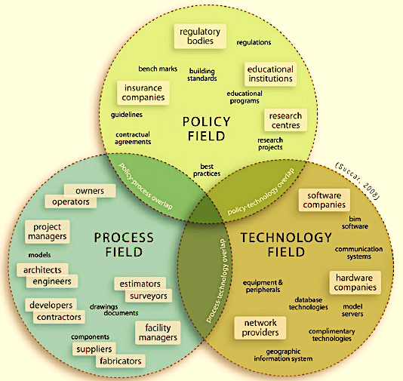
CONSIDERAÇÕES FINAIS
Baukunst, comunicação entre partes
Jack Burnham
....
Ross Ashby
Stafford Beer
Gordon Pask
Gregory Bateson
.....
Nicolas Bourriaud
Estética dos Sistemas
.....
A Máquina Ideal
Modelo de Sistema Viável
Teoria da Conversação
Ecologia Sistêmica
.....
Estética Relacional
[Bilal Succar, 2008]
Notes:
A mídia influencia a cultura / inclusive a cultura construtiva/
Sem integração plena em educação e trabalho, em processos criativos, usamos as técnicas sem seu potencial de transformação e revisão de procedimentos técnicos e conceituais.
re-conectar
a práxis [prática, material, história ]
com a techné [conhecimento sistemático]
Diversas teorias oriundas do desenvolvimento computacional, auxiliam na criação de agendas, conceitos e desafios:
Ross Ashby, The ideal machine / Beer Viable system model/ Pask, Conversation theory/ Bateson systemic ecology / Burnham, Systemic esthetics / relational architecture.

Slide 22
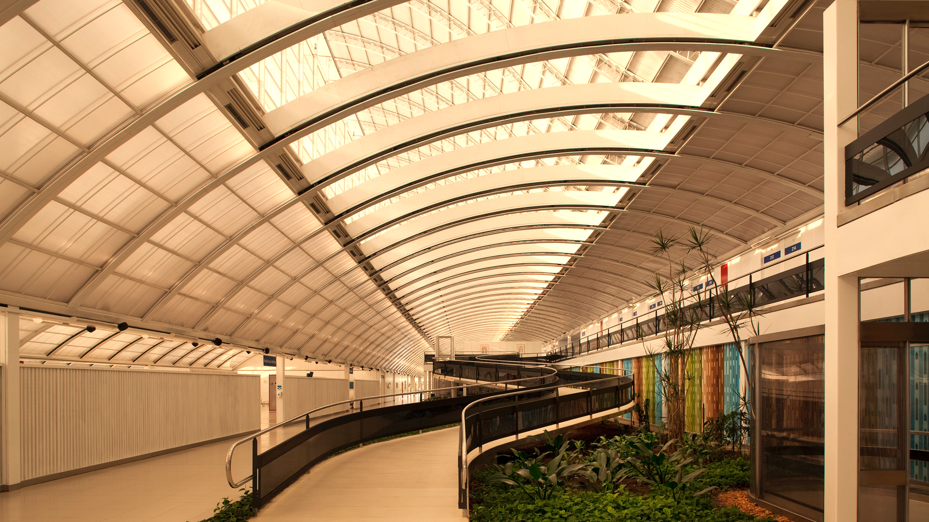
CONSIDERAÇÕES FINAIS
Inovação
Produtos
Programas arquitetônicos e urbanos
Processos
[João Filgueiras de Lima Lelé, Hospital Rede Sarah, Brasilia, 2010-2015]
Notes:
Pensamento sistêmico presente na obra de arquitetos brasileiros. Produziram uma arquitetura absolutamente brasileira. Inovação em processos, programas e produtos. Potencialização possível pelo digital.
Modelo único, a comunicação na era digital, uma outra cultura de fazer arquitetura, automação de processos de decisões através de simulações de subsistemas. Colaboração entre competências desde o inicio do projeto.
Origem Platão, Sistemas de Objetos
Anos 1960 :
Burnham, system estetics
Jean Baudrillard, le Système des objets
Revisão da teoria de sistemas e cibernética, para 2. ordem .....
Archigram, Metabolistas, Cedric Price, Yona Friedman, Christopher Alexander, Buckminster Fuller, Nicholas Negroponte, .....
Hoje: programas computacionais auxiliam ao arquiteto de entender seu trabalho dentro de um sistema.

Slide 23
Referências
BAUDRILLARD, J. Le système des objets. Paris: Gallimard, 1968.
BURNHAM, J. Systems Esthetics. Artforum VIII, set. 1968, p. 31-35.
CASTELLS, M. Creativity, Innovation and Digital Culture: A Map of Interactions. Investigación: Dossie Teles, 2009. Disponivel em: https://bit.ly/2NlBzxM. Acesso em: 05 set. 2018.
GIL, G. Aula Magna na Universidade de São Paulo: Hacker em espírito e vontade. Ministerio da Cultura, 2004. Disponivel em: https://bit.ly/2MUBkdK. Acesso em: 05 set. 2018.
LEVY, P., FERNANDES JR., F. As formas do saber: Arte e Pensamento. Vídeo. São Paulo: Franmi, 2000.
LEVY, P., FERNANDES JR., F. As formas do saber: Educação. Vídeo. São Paulo: Franmi, 2000.
LEVY, P., FERNANDES JR., F. As formas do saber: Tecnologia. Vídeo. São Paulo: Franmi, 2000.
LEVY, P., FERNANDES JR., F. As formas do saber: Trabalho. Vídeo. São Paulo: Franmi, 2000.
LUHMANN, N. Theories of distinction: Redescribing the descriptions of modernity. Stanford: Stanford University Press, 2002.
SHINER, L. The Invention of Art: A cultural History. Chicago: The University of Chicago Press, 2001.
SUCCAR, B. Building Information Modelling framework: A research and delivery foundation for. Automation in Construction, Newcastle, Australia, 10 out. 2009. 357–375.
UNSTUDIO. Optimização versus adaptação, Singapor University of Technology and Design, Un Studio. Disponivel em: https://bit.ly/2oPFx40 Acesso em: 05 set. 2018.

Slide 24
Cultura e mídia digital do objeto ao sistema ProfA. DrA. Anja Pratschke

